Slide 1


DATA MINING
09 – Algoritma K-Means
Oleh: Leny Tritanto N., M.Kom.

Slide 2



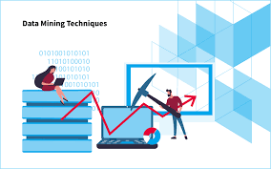




Algoritma Supervised dan Unsupervised Learning:
Supervised Learning | Unsupervised Learning
Linear Regression Decision Tree and Random Forest Naive Bayes Classifier Nearest Neighbour Classifier (KNN) Artificial Neural Network Support Vector Machine (SVM) | K-Means Hierarchical Clustering DBSCAN Association Rule Apriori Algorithm

Slide 3

Metode K-Means?

Slide 4
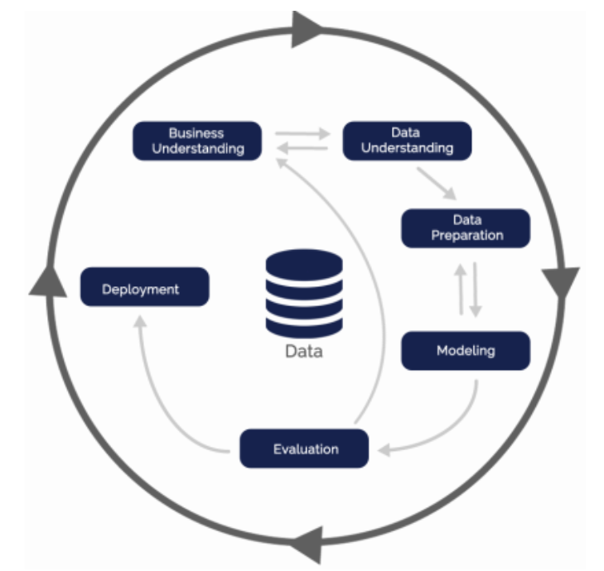
Introduction to Data Mining With K-Means Method
Perkembangan teknologi informasi yang semakin canggih saat ini, telah menghasilkan banyak tumpukan data. Pertambahan data yang semakin banyak akan menimbulkan pertanyaan besar, yaitu “apa yang dapat dilakukan dari tumpukan data tersebut?”. Untuk menjawab pertanyaan tersebut, dapat diterapkan sebuah teknologi basis data yang dikenal dengan data mining.
Data mining dapat diterapkan untuk menggali nilai tambah dari suatu kumpulan data berupa pengetahuan yang selama ini tidak diketahui secara manual.
Data mining adalah proses menemukan pola yang menarik dan pengetahuan dari data yang berjumlah besar.
Salah satu metode yang diterapkan dalam data mining adalah CRISP-DM. CRISP-DM (Cross-Industry Standard Process Model for Data Mining)menjelaskan tentang proses data mining dalam enam tahap yaitu (1) Business Understanding; (2) Data Understanding; (3) Data Preparation; (4) Modeling; (5) Evaluation; (6) Deployment
Alur Proses Penelitian
Dengan Metode CRISP-DM

Slide 5
CRISP-DM Stages
Setelah dilakukan proses pengumpulan data (menggunakan data primer atau data sekunder), tahap yang dilakukan selanjutnya adalah:
Business Understanding, pada tahap ini diperlukan pemahaman terhadap permasalahan pada penelitian, yang akan digunakan sebagai strategi awal untuk mencapai tujuan penelitian.
Data Understanding, tahap ini merupakan fase pemahaman data dimana perlu dipahami teknik pengumpulan data yang akan dilakukan, misalkan data berasal dari lebih dari satu database maka diperlukan proses integrasi data atau Data Integration. Selanjutnya mengevaluasi kualitas data, memeriksa data dan membersihkan data yang tidak valid atau disebut dengan proses Data Cleaning.
Data Preparation, proses yang dilakukan pada tahap ini adalah
Menyiapkan data awal yang berupa kumpulan data yang akan digunakan untuk keseluruhan fase pada tahap berikutnya atau disebut juga dengan proses Data Selection.
Pilih variabel yang akan dianalisis sesuai dengan kebutuhan penelitian.
Lakukan perubahan pada variabel jika diperlukan (misalkan: proses cleansing -> untuk menjaga kualitas data dengan cara mengubah atau menghapus data yang tidak sesuai, missing value -> mencari nilai yang kosong pada suatu variabel kemudian diisi dengan nilai nol, nilai rata-rata atau null, merge -> proses menggabungkan 2 atau lebih data dengan tujuan untuk menggabungkan beberapa tabel menjadi satu tabel.
Siapkan data awal hingga siap untuk proses modeling (Data Transformation)

Slide 6
CRISP-DM Stages
Data Modeling, adalah tahapan untuk memodelkan data yang telah ada dengan metode algoritma yang akan digunakan.
Evaluation, setelah dilakukan proses data modeling, tahap selanjutnya adalah mengevaluasi hasil klaster dengan metode evaluasi tertentu misalkan dengan Silhoutte, Elbow, atau Davies Bouldin Index (DBI) untuk menentukan kualitas dari klaster yang telah dihasilkan pada tahap data modeling.
Deployment, tahap ini merupakan tahap visualisasi data dimana klaster yang telah diuji pada tahap evaluasi akan ditampilkan dalam bentuk diagram atau scatter plot pengelompokan data agar lebih terlihat pola klaster data yang telah terbentuk.

Slide 7
Data Mining With K-Means Method
Terdapat beberapa teknik yang digunakan dalam data mining, salah satu teknik data mining adalah clustering.
Metode clustering terdiri dari 2 jenis yang digunakan dalam pengelompokkan data, yaitu hierarchical clustering dan non-hierarchical clustering.
K-means clustering sebagai salah satu metode data clustering non-hirarki mempartisi data yang ada ke dalam bentuk satu atau lebih cluster atau kelompok, sehingga data yang memiliki karakteristik yang sama dikelompokkan ke dalam satu cluster yang sama dan data yang mempunyai karakteristik yang berbeda dikelompokkan ke dalam kelompok yang lain. Kelompok atau cluster yang didapat merupakan pengetahuan/informasi yang bermanfaat bagi pengguna kebijakan dalam proses pengambilan keputusan.

Slide 8
Data Mining With K-Means Method
Terdapat beberapa teknik yang digunakan dalam data mining, salah satu teknik data mining adalah clustering.
Metode clustering terdiri dari 2 jenis yang digunakan dalam pengelompokkan data, yaitu hierarchical clustering dan non-hierarchical clustering.
K-means clustering sebagai salah satu metode data clustering non-hirarki mempartisi data yang ada ke dalam bentuk satu atau lebih cluster atau kelompok, sehingga data yang memiliki karakteristik yang sama dikelompokkan ke dalam satu cluster yang sama dan data yang mempunyai karakteristik yang berbeda dikelompokkan ke dalam kelompok yang lain. Kelompok atau cluster yang didapat merupakan pengetahuan/informasi yang bermanfaat bagi pengguna kebijakan dalam proses pengambilan keputusan.

Slide 9
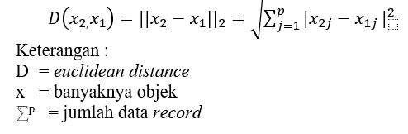
Data Mining With K-Means Method
Secara umum algoritma K-Means memiliki langkah-langkah dalam pengelompokan, diantaranya:
Inisilisasi: menentukan nilai K centroid yang diinginkan dan metrik ketidakmiripan (jarak) yang diinginkan.
Memilih K data dari set X sebagai centroid. Untuk menentukan centroid dapat menggunakan persamaan :
Jumlah data /(Jumlah class+1)
Mengalokasikan semua data ke centroid terdekat dengan menghitung jarak yang telah ditetapkan. Rumus yang digunakan untuk menghitung jarak data adalah dengan rumus Euclidean Distance.
Menghitung kembali centroid C berdasarkan data sesuai cluster masing – masing.
Mengulangi langkah 3 dan 4 hingga kondisi cluster tidak berubah tercapai.
Rumus menghitung jarak data
dengan formula Euclidean Distance

Slide 10
Sample Data of Clustering Technique
Data ke- | Jumlah MK | Total SKS | Kelas
1 | 5 | 15 | A
2 | 6 | 18 | B
3 | 6 | 18 | B
4 | 5 | 15 | A
5 | 6 | 18 | B
6 | 5 | 15 | A
7 | 6 | 18 | B
Berdasarkan data disamping akan ditentukan 2 klaster (kelompok) berdasarkan semester.
Dimana klaster 1 termasuk ke dalam kelompok data semester 5 dan klaster 2 termasuk ke dalam kelompok data semester 6
KLASTER YANG DIHASILKAN
Data ke 1, 4, dan 6 => klaster 1
Data ke 2,3,5, dan 7 => klaster 2

